Slide 1
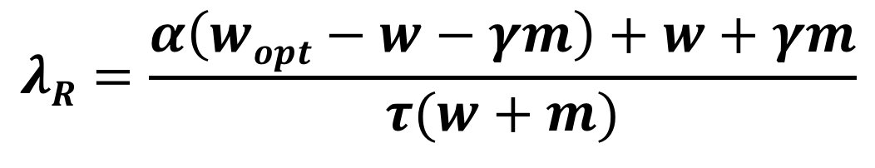

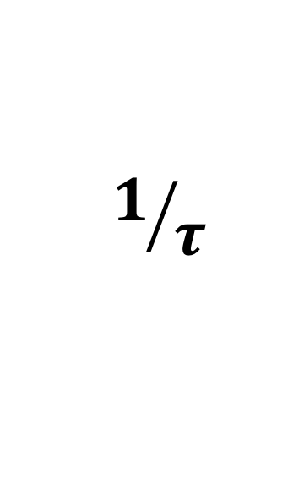



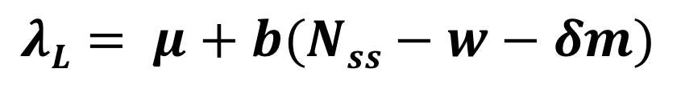






LFC:
$$Where:$$
$$λ\text{L}$$
$$[1]$$
$$λL= μ+b(Nss−w−δm)$$
$$μ$$
$$[2]$$
RR:
$λ$_{R}
$$λR=\frac{α\left(wopt−w−γm\right)+w+γm}{τ(w+m)}$$
$$[3]$$
$$1/τ$$
$$[4]$$
$$=mitochondrion$$
$$=null$$

